Slide 1
أهلاً و سهلاً بالجميع
اليوم : الاثنين
الموافق:26-10-2020م
صفي الرائع: الثالث الاساسي
المادة: التربية الأخلاقية

Slide 2
صباح الخير ياوطني
ومرحبا بكم يا مستقبل الوطن وفخره
هيا لنقف الآن جميعا يا أحبابي لتحية علم بلادي الغالية

Slide 3
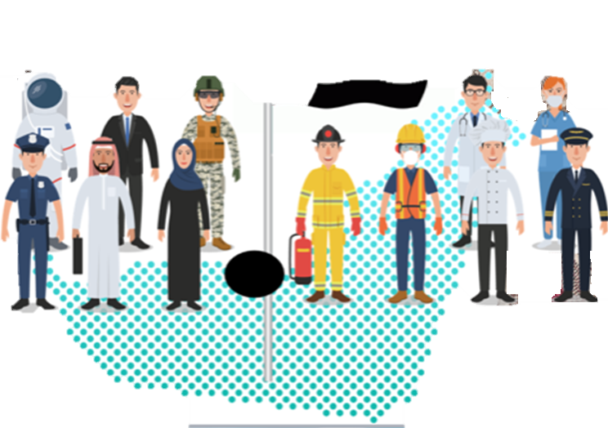
السلام الوطني

Slide 5
نبدأ الآن
بتسجيل الحضور والغياب يا أبطالي الرائعين

Slide 6
فيديو توعوي الوقاية من كورونا

Slide 7
رتب المكعبات لتكون عنوان درسنا
1- البنفسجي
2- الوردي
3- الأصفر
العالم
مكاني
في

Slide 9
هيا ياأبطال نفتح الكتاب المدرسي على درسنا الجميل صفحة36

Slide 10
بنك الاسئلة
البطــاقة التفاعلية
نساعد عاملة المدرسة بأن نمتنع عن رمي النفايات
في ساحة المدرسة
2
1
ماهو واجبنا تجاه رجال الشرطة
أنقر فوق الرقم ليظهر السؤال

Slide 11
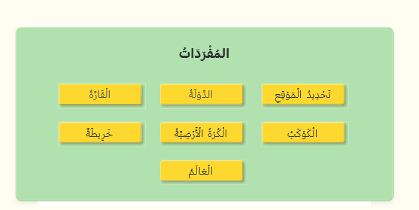

Slide 13
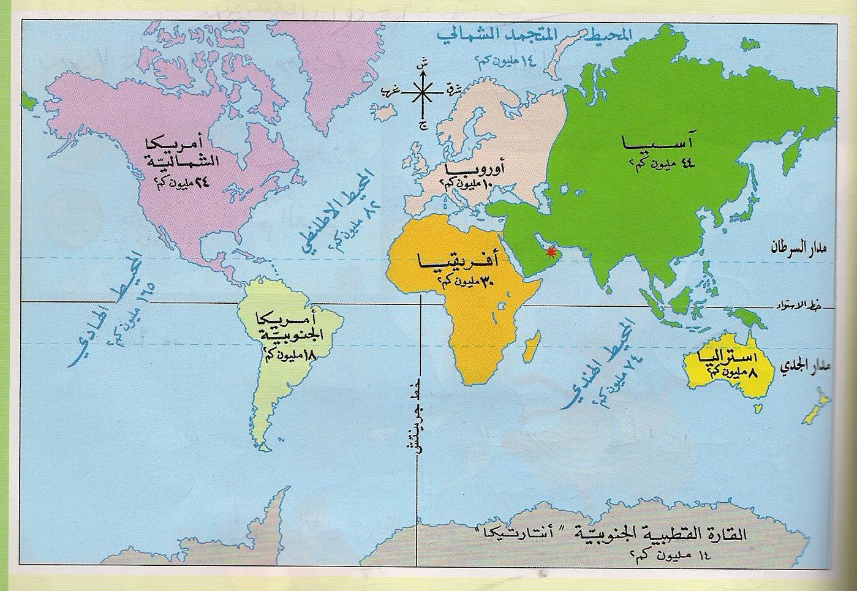

Slide 15
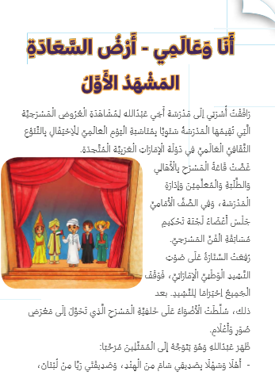

Slide 18
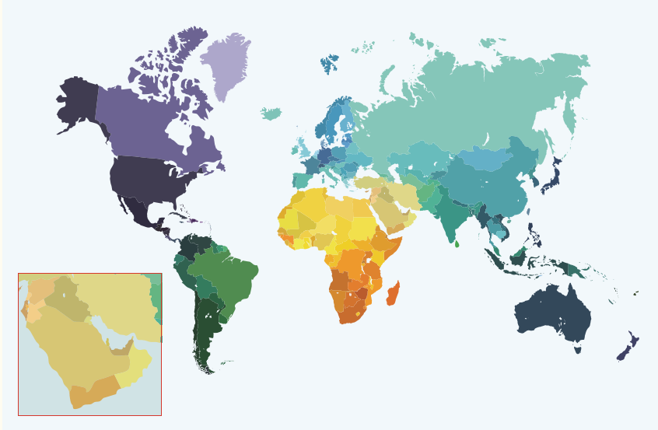
قارة آسيا
جنوب غرب قارة آسيا

Slide 19
ماذا أعرف عن المكان الذي أنتمي إلية

Slide 20
*نواتج التعلّم

Slide 21
التقويم القبلي
استراتيجية الدقيقة الوحدة
أكتب في الدردشة:-
شخص مهم لك.
أشياء مهمة لك.
مكان يهمك.

Slide 22
مفردات الدرس

Slide 23
مفردات الدرس الجديدة

Slide 24
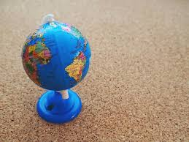
مناقشة الفيديو

Slide 25
نسمع ونشاهد

Slide 26
حان الآن وقت الاستماع للقصة يا أبطال
عرض قصة الدرس
أنا وعالمي – ملتقى الحضارات
( المشهد الثاني )

Slide 27
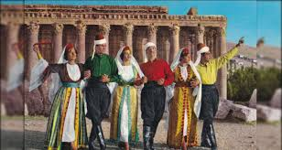

Slide 28
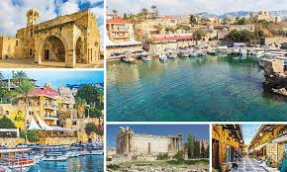

Slide 30
1- الإمارات بلد متنوع الثقافات حيث يوجد بها أكثر من 200 جنسية على أرضها .
3- التنوع الثقافي في الإمارات يساهم في نشر قيم
التسامح والاحترام وثقافة قبول الآخرين
2- القرية العالمية في دبي دليل على التنوع الثقافي
نوافذ المعرفة
للتنوع الثقافي في الإمارات

Slide 31
مسابقه اختبر معلوماتي
ابدأ

Slide 32
من أي بلد (ريا )
التالي
لبنان
الإمارات
مصر

Slide 33
من الأماكن المشهورة في لبنان
التالي
الإهرامات
مغارة جعيتا

Slide 34
نستمع ونستمتع يا أبطال

Slide 35
عبر عن ما هو مهم بالنسبة إليك في :-
منزلك أو أسرتك
مدرستك أو أصدقائك
وطنك

Slide 36
مهارات القرن 21
التعبير عن الرأي

Slide 37
فكر معي
ما دورك إتجاه وطنك وأنت على مقاعد الدراسة؟

Slide 38
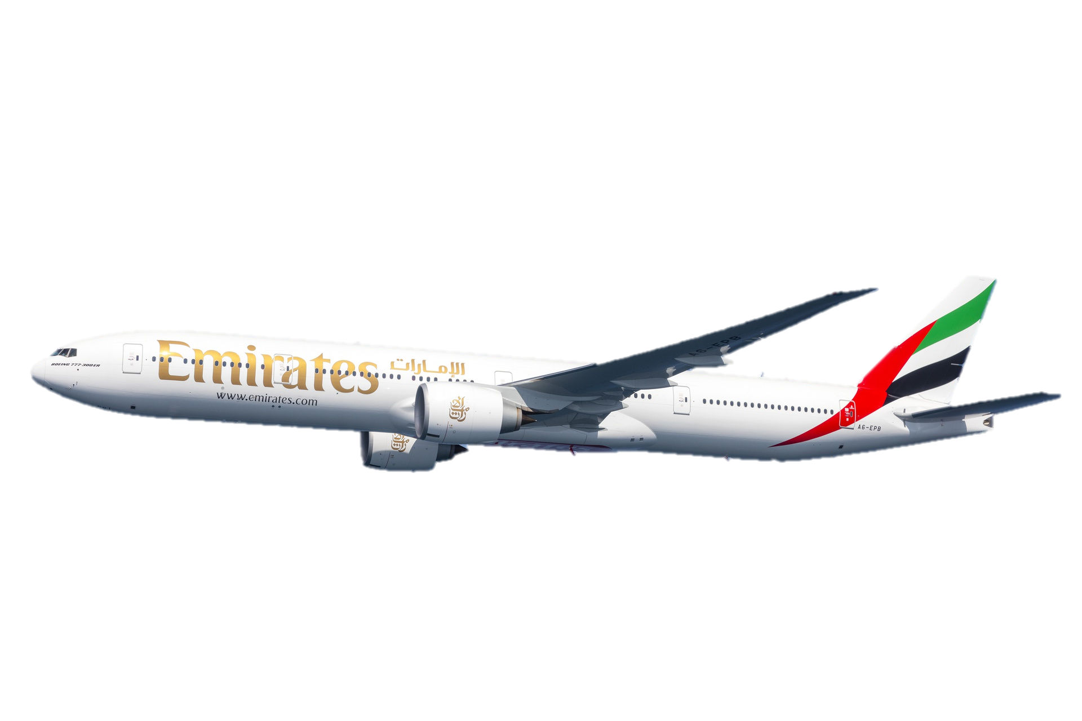
إلى
من
الإمارات
لبنان
رحلة إلى التعرف على لبنان
إنطلاق

Slide 39
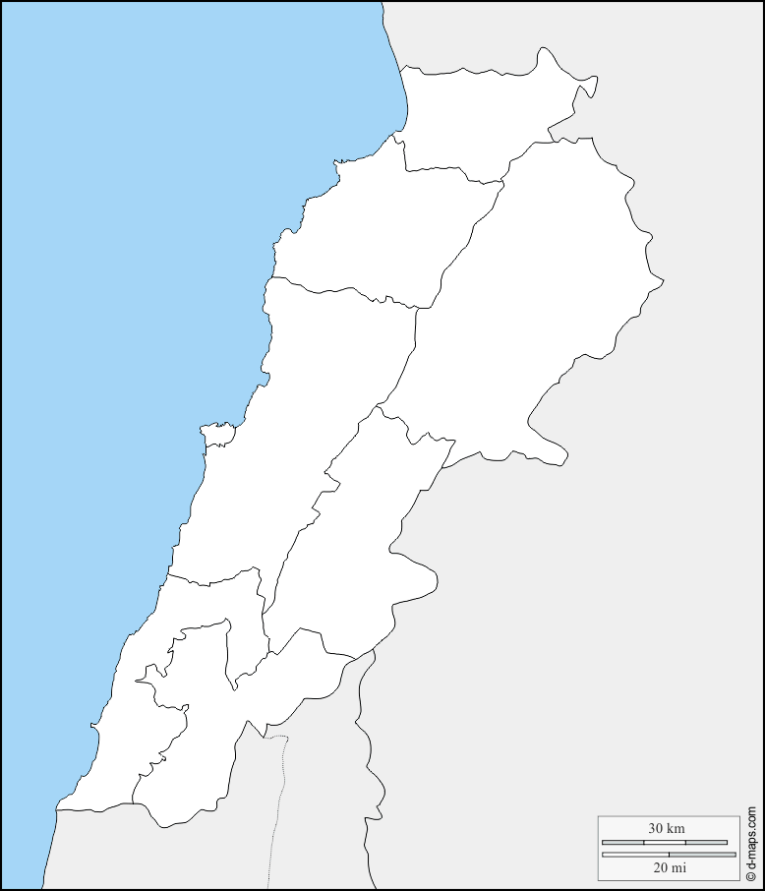
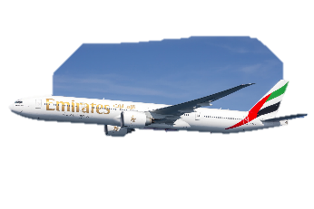
عكار
طرابلس
جبيل
بعلبك
العاصمة:
بيروت
البقاع
النبطية
صور

Slide 40
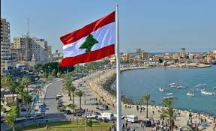
العاصمة:
بيروت
النشيد
الوطني
اللبناني
العودة إلى خريطة لبنان

Slide 41
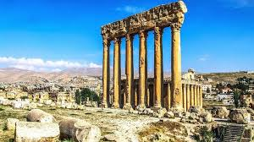
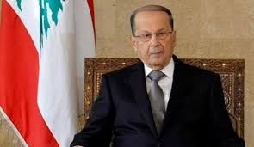
من هو رئيس لبنان؟
البقاع
معـلومات
عن
الـمملكة
العربية
السعودية
الرئيس ميشال عون
العودة إلى خريطة لبنان

Slide 42
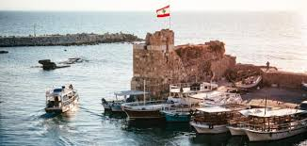
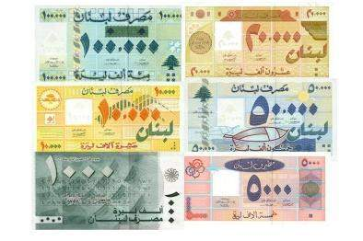
طرابلس
مـا هي عملة لبنان؟
معـلومات
عن
لبنان
العودة إلى خريطة لبنان

Slide 43
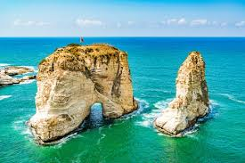
مدينة جبيل
ما اسم المدينة التي اكتشف فيها الحرف؟
معـلومات
عن
لبنان
مدينة جبيل
العودة إلى خريطة لبنان

Slide 44
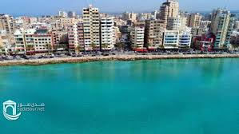
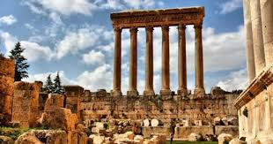
بعلبك
مـا اسم القلعة الأثرية في لبنان؟
معـلومات
عن
لبنان
قلعة بعلبك
العودة إلى خريطة لبنان

Slide 45
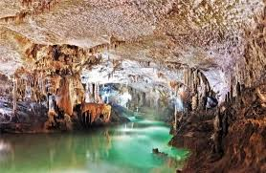
النبطية
مغارة تعتبر من أشهر كهوف ومغارات لبنان؟
معـلومات
عن
لبنان
مغارة جعيتا
العودة إلى خريطة لبنان

Slide 46
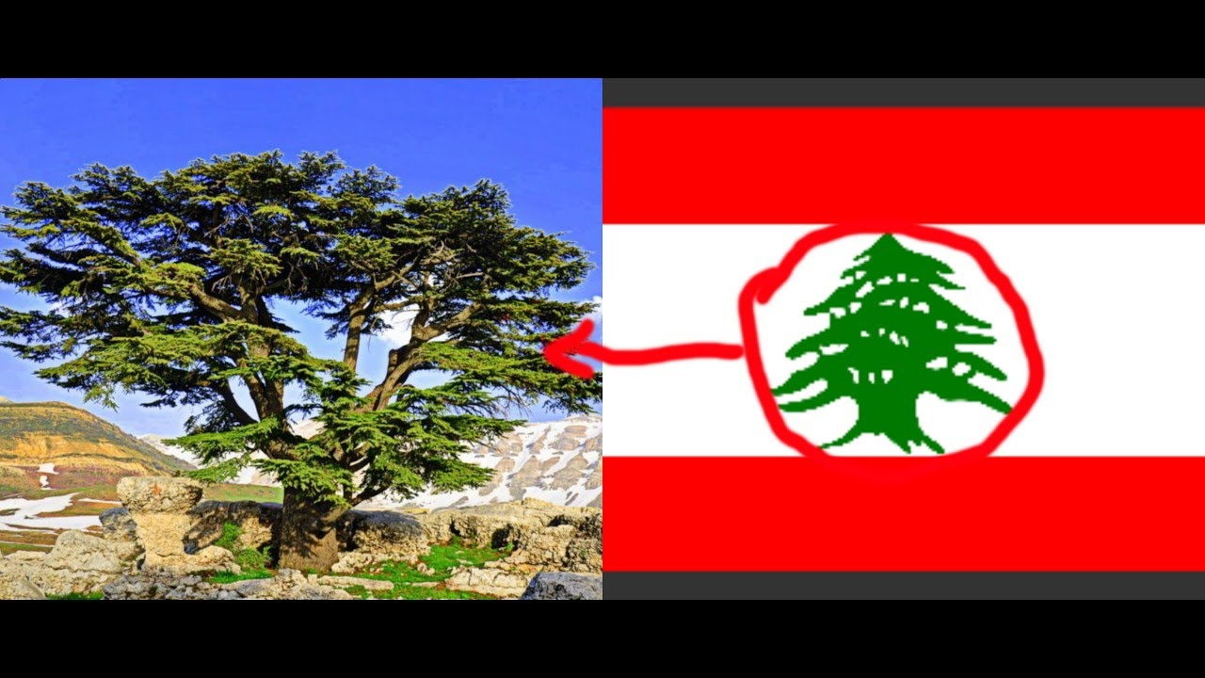
صور
على ما ترمز شجرة الأرز فـي شعار لبنان؟
معـلومات
عن
لبنان
ترمز إلى القداسة والخلود والصمود والعراقة
العودة إلى خريطة لبنان

Slide 47
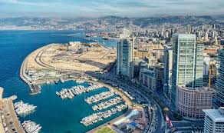
عكار
مـتى يصـادف يوم الاستقلال اللبناني؟
معـلومات
عن
لبنان
22 \ نوفمبر
العودة إلى خريطة لبنان

Slide 48
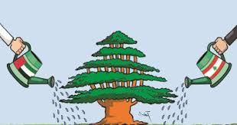

Slide 49
بِطاقة الخُروج
ماذا تَعلّمت الْيَوم؟

Slide 50
فخورة بكم يا أبطالي الصغار !
شكراً على مجهودكم اليوم !
شكراً لكل أم

Slide 51
جاوب
تذكر
اذكر دولة خليجية
بلد تحب السفر إليه
أشهر طبق سلطة في بلاد الشام
SPIN
اذكر دولة خليجية
أهم معلم في دولة الامارات
أشهر أكلة سعودية
ركز
تميز
tekhnologic
Notes:
6 Segments

